Slide 1





Slide 2


Slide 3





Slide 4

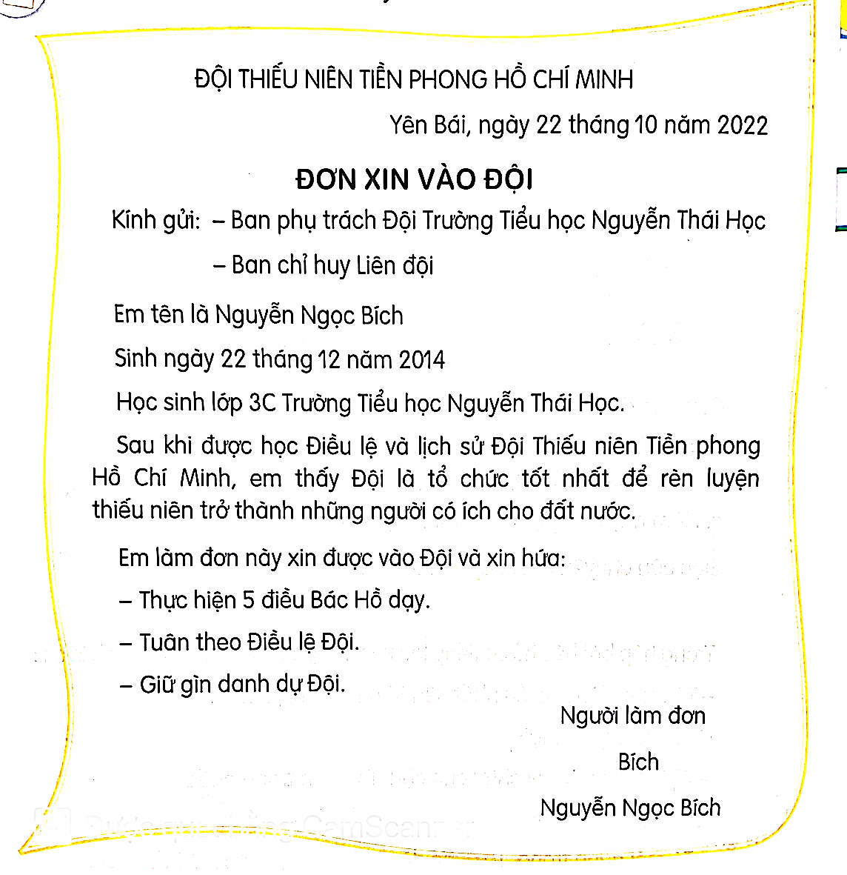

1. Đọc đơn xin vào Đội và trả lời câu hỏi:
Bạn Nguyễn Ngọc Bích viết đơn trên để làm gì?
Đơn trên được gửi cho ai?
Người viết đơn đã hứa những gì khi vào Đội?

Slide 5


THẢO LUẬN
Bạn Nguyễn Ngọc Bích viết đơn trên để làm gì?
Đơn trên được gửi cho ai?
Người viết đơn đã hứa những gì khi vào Đội?

Slide 6

Bạn Nguyễn Ngọc Bích viết đơn trên để làm gì?
Đơn trên được gửi cho ai?
Người viết đơn đã hứa những gì khi vào Đội?

Slide 7
1. Đọc đơn xin vào Đội và trả lời câu hỏi:
Bạn Nguyễn Ngọc Bích viết đơn để xin vào Đội Thiếu niên tiền phong Hồ Chí Minh
Đơn trên được gửi cho Ban phụ trách Đội trường Tiểu học Nguyễn Thái Học và Ban chỉ huy Liên đội
- Người viết đơn đã hứa 3 điều: Thực hiện 5 điều Bác Hồ dạy, Tuân theo Điều lệ Đội, Giữ gìn danh dự Đội

Slide 8
02
Điền thông tin vào mẫu đơn xin vào Đội

Slide 9
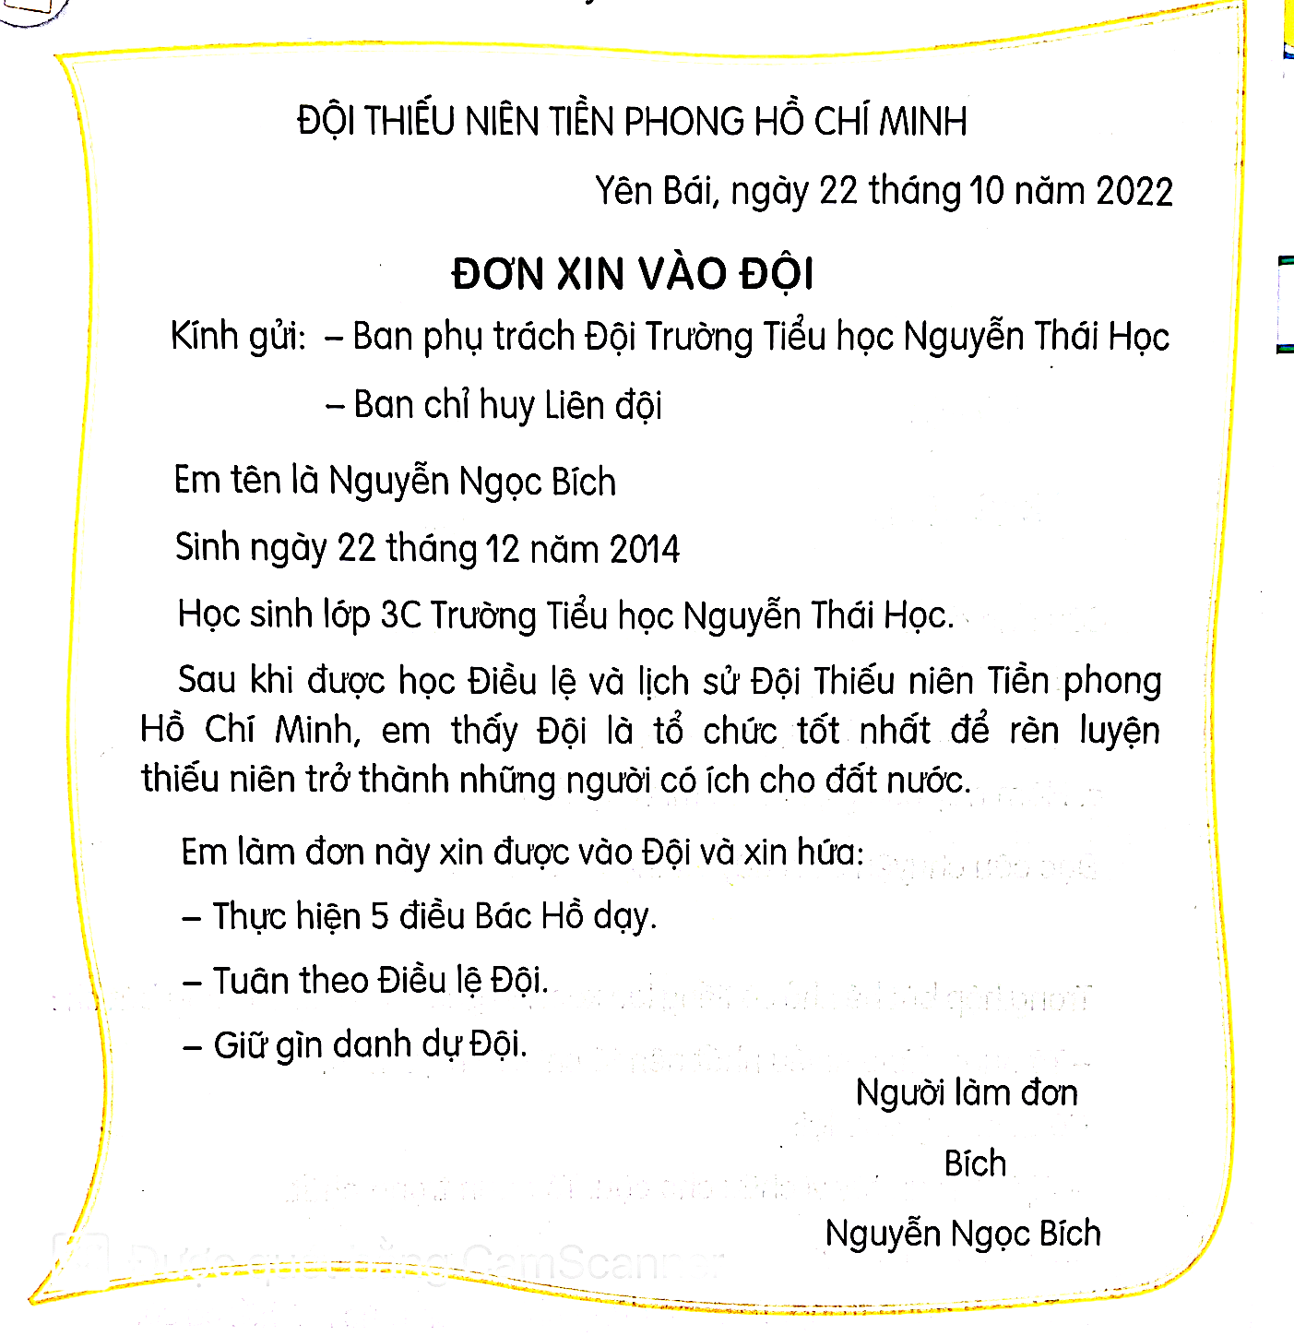
Phần đầu
Tên Đội
Địa điểm, thời gian
Tên lá đơn.
Người nhận đơn
Phần chính
Người làm đơn
Ngày sinh, giới tính
Lớp , trường
Lý do viết đơn
Lời hứa
Phần cuối
Ký tên

Slide 10

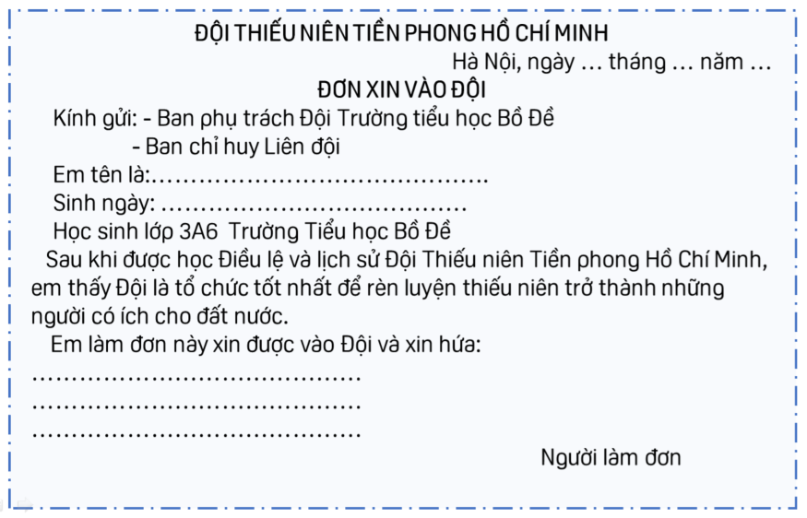
Điền thông tin vào mẫu Đơn xin vào Đội
Thực hành viết bài trong thời gian 12 phút

Slide 11


Đối chiếu bài với bạn:
- Đơn viết có đúng mẫu không? (trình tự của lá đơn, nội dung trong đơn, bạn đã kí tên trong đơn chưa?).
- Cách diễn đạt trong lá đơn (dùng từ, đặt câu).
- Lá đơn viết có chân thực, thể hiện hiểu biết về Đội, tình cảm của người viết và nguyện vọng tha thiết muốn được vào Đội hay không?.

Slide 12


Về nhà: Đọc cho người thân nghe Đơn xin vào Đội của em.

Slide 13


